Slide 1
Visual Studio Unit Test Project

Slide 2
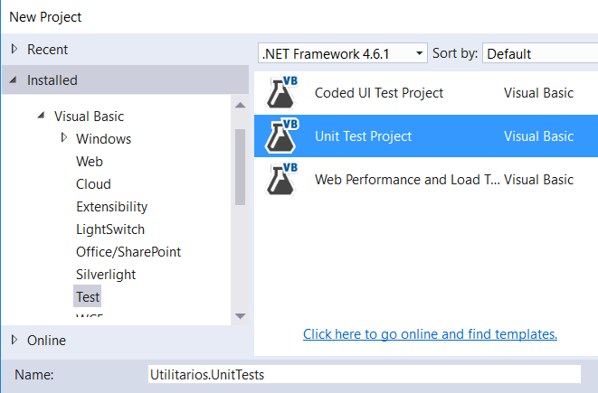
Creando el Proyecto
El proyecto de pruebas unitarias aparece en la categoría Test, debajo del lenguaje que seleccionemos
Por convención deberíamos nombrarlo: [dll a probar].UnitTest
Ej: Utilitarios.UnitTests
Una vez creado, agregamos la referencia a la dll que queremos probar

Slide 3
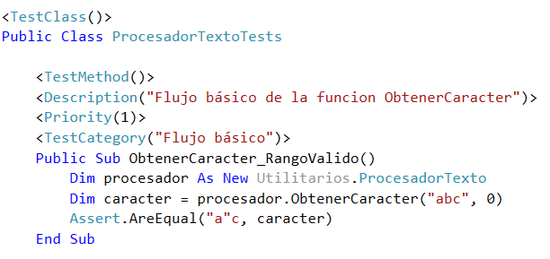
Creando una clase de pruebas
Agregamos una clase nueva al proyecto y la decoramos con el atributo TestClass
Cada método que corresponda a una prueba unitaria se debe decorar con el atributo TestMethod
Las clases y métodos sin estos atributos no serán tomadas en cuentas por el motor de pruebas

Slide 4
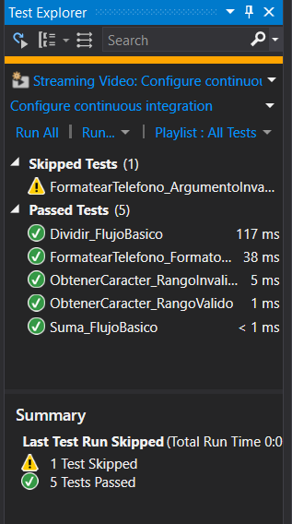
El Test Explorer
El Test Explorer se activa desde el menú Test/Windows/Test Explorer
Cuando compilamos el proyecto todas las pruebas parecen ahí
Desde el Test Explorer se pueden ejecutar las pruebas y ver los resultados
Las que no se han ejecutado se marcan con un ícono azul
Las que pasan se marcan con un ícono verde
Las que fallan se marcan con un ícono rojo
Al seleccionar una prueba se puede ver el detalle de su ejecución en la sección de resumen (Sumary)
En caso de fallar se indicará el detalle del error

Slide 5
El Test Explorer
Si las pruebas no aparecen en el Test Explorer puede deberse a que la arquitectura del proyecto no calza con la arquitectura del motor de pruebas (x86, x64)
La arquitectura del motor se puede cambiar de dos maneras:
Desde el menú Test/Test Settings/Default Processor Architecture
Mediante un archivo de configuración de tipo .runsettings
El motor de pruebas tomará la arquitectura descrita en este archivo aunque se indique lo contrario en el menú de test settings
Se puede optar por cambiar la arquitectura en este archivo, o del todo no utilizarlo
Realizados los cambios se cierra y vuelve a abrir el proyecto, y posteriormente se compila para que aparezcan las pruebas en el Test Explorer

Slide 6
Ejecutar y depurar las pruebas
Hay tres formas de ejecutar las pruebas
Desde el test explorer con la opción: Run All
Desde el test explorer con la opción Run… y luego escogiendo una opción del menú
Haciendo clic derecho sobre la prueba y seleccionando la opción Run Test
Para depurar una prueba se hace lo siguiente
Se agregan los BreakPoints necesarios
Se hace clic derecho sobre la prueba y se selecciona la opción Debug Tests

Slide 7
Asserts
Las clases Assert se utilizan en las pruebas para verificar funcionalidades específicas
Los Asserts son los que generan salidas para los informes
Los tipos de Assert son:
Assert: Contiene la mayoría de métodos genéricos para evaluar condiciones
CollectionAssert: Se utiliza para comparar colecciones de objetos y verificar el estado de las mismas
StringAssert: Contiene mpetodos útiles para evaluar String, por ejemplo, usando expresiones regulares
Una prueba unitaria puede contener varios asserts, pero se recomienda que cada prueba se enfoque en una funcionalidad específica
En el momento en que un assert falla, se produce una excepción de tipo AssertFailedException, y se maneja de forma automática por el motor
El que una prueba falle no impide que las demás continúen ejecutándose
Se pueden crear clases personalizadas heredando de UnitTestAssertException
más info

Slide 8
La clase Assert
Se utiliza para evaluar hechos
Contiene funciones estáticas para realizar diferentes tipos de comparaciones
Si los hechos no son los esperados, el assert falla y provoca una excepción que hace que también falle la prueba
Las excepciones generadas por la clase Assert son manejadas por el motor de pruebas
Lo métodos de la clase Assert son thread safe por lo que se pueden ejecutar concurrentemente

Slide 9
La clase Assert
Las funcionalidades de la clase Assert son muchas por lo que se recomienda revisar con cuidado la documentación oficial:
https://msdn.microsoft.com/en-us/library/microsoft.visualstudio.testtools.unittesting.assert.aspx
A continuación se resumen sus funcionalidades

Slide 10
La clase Assert
Assert.AreEqual
Evalúa si dos variables son equivalentes
Tiene muchas sobrecargas para adaptarse a diferentes tipos de variables
Opcionalmente se puede indicar el mensaje de error que debe producir si la comparación falla
Se utiliza principalmente para evaluar si el resultado de una operación es el esperado
Assert.AreNotEqual
Evalua que dos variables no sean iguales
Similar a Asert.AreEqual, pero para probar lo opuesto
Tiene varias sobrecargas para comparar diferentes tipos de variables

Slide 11
La clase Assert
Assert.AreSame
Verifica que dos variables se refieren al mismo objeto, es decir, si las dos referencian a la misma ubicación de memoria
Opcionalmente se puede indicar un mensaje de error personalizado
Assert.AreNotSame
Funcionalidad opuesta a Assert.AreSame
Assert.Fail
Falla la prueba unitaria sin evaluar ninguna condición
Se puede usar si no se están usando otros métodos de la clase Assert
Se puede indicar un mensaje personalizado

Slide 12
La clase Assert
Assert.Inconclusive
Indica que la aserción no puede ser verificada
Se utiliza en pruebas que aún no están terminadas, similar al NotImplementedException
Assert.IsTrue
Verifica que una condición sea verdadera
Assert.IsFalse
Verifica que una condición sea falsa

Slide 13
La clase Assert
Assert.IsNotNull
Evalúa que la condición no sea nula
Assert.IsNull
Evalúa que la condición sea nula
Assert.IsInstanceOfType
Evalúa si una variable es una instancia de un tipo en específico
Assert.IsNotInstanceOfType
Evalúa que una variable no sea una instancia de un tipo en específico

Slide 14
String Assert
La clase StringAssert contiene asserts para cadenas de texto, entre ellos:
Contains: Evalúa si un string esta contenido en otro
Matches: Evalúa si un string calza con una expresión regular
DoesNotMatch: Evalúa que un string no calce con una expresión regular
StartsWith: Evalúa si un string inicia con cierto texto
EndsWith: Evalúa si un string termina con cierto texto
Los métodos de StringAssert son estáticos y thread safe

Slide 15
Collection Assert
La clase CollectionAssert evalúa condiciones relacionadas a listas y colecciones. más info.
AllItemsAreInstanceOfType: Evalúa si todos los elementos de la colección son de determinado tipo
AllItemsAreNotNull: Evalúa que no haya nulos en la lista
AllItemsAreUnique: Falla si al menos dos ítems son iguales
AreEqual: Evalúa si dos colecciones son iguales
AreNotEqual: Evalúa que dos colecciones sean diferentes
AreEquivalent: Evalúa que dos colecciones sean equivalentes, es decir, tienen los mismos elementos en las miasmas cantidades, pero en diferente orden
AreNotEquivalent: Evalúa que dos colecciones no sean equivalentes
Contains: Evalúa si la colección contiene un elemento determinado
DoesNotContains: Evalúa que la colección no contenga un elemento determinado
IsSubset: Evalua si una colección es un subconjunto de otra
IsNotSubSet: Evalúa que una colección no se subconjunto de otra

Slide 16
Excepciones esperadas
El atributo ExpectedException se utiliza para indicar el tipo de error que debe producir la prueba
En este caso la prueba pasa si se produce la excepción esperada
Por ejemplo si queremos revisar que una validación funciona, no solo probamos con datos correctos, también debemos probar si los datos incorrectos generaron un error. Si los datos incorrectos no generan error quiere decir que la validación no funciona
Opcionalmente se puede indicar un mensaje que describe la excepción
Cuando se usa este atributo no es necesario usar asserts, la prueba fallará si no se produce la excepción
Solo se puede utilizar para revisar una excepción a la vez
Con este atributo no es posible evaluar diferentes tipos de excepción en una sola prueba
Para evaluar diferentes excepciones a la vez, se debe omitir este atributo y usar el bloque Try/Catch

Slide 17
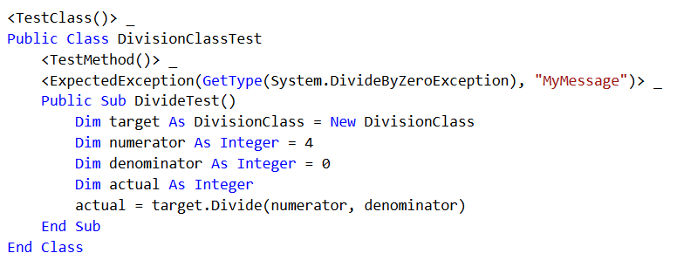
Excepciones esperadas

Slide 18
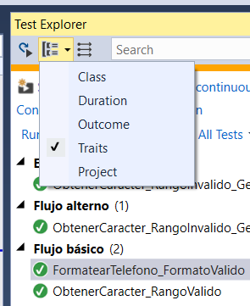
Agrupar Pruebas
Las pruebas se pueden agrupar asignándoles una categoría
Para ello se utiliza el atributo TextCategory
Se pueden agregar varias categorías a una prueba
Podemos ver las pruebas agrupadas en el Test Explorer si usamos la opción de agrupamiento “traits”
Se pueden agrupar y ejecutar pruebas en base a la categoría, pero solo mediante línea de comandos. más info

Slide 19
Propiedades de Pruebas
Se pueden asignar una o varias propiedades a una prueba
Las propiedades se componen de un nombre y un valor, todo en texto
Se agregan mediante el atributo TestProperty
Las propiedades y su valor se pueden ver en el Test Explorer si se usa la vista de “Traits”

Slide 20
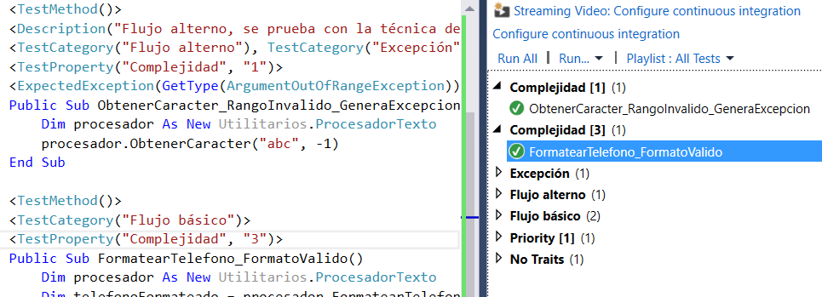
Ejemplo

Slide 21
Atributos de Inicialización
Las pruebas pueden inicializar y limpiar datos en diferentes etapas del ciclo de vida de su ejecución
Primero se ejecutan los métodos de inicialización, luego las pruebas y finalmente los de limpieza
Eventos de inicialización en orden
AssemblyInitialice, ClassInitialice, TestInitialice
Eventos de limpieza de datos
TestCleanup, ClassCleanup, AsemblyCleanup

Slide 22
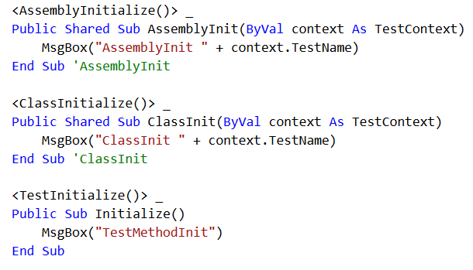
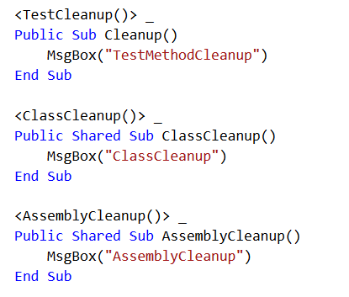
Atributos de Inicialización

Slide 23
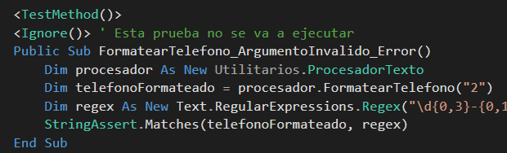
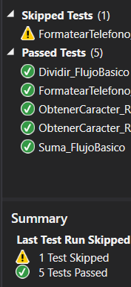
Otros Atributos
Description
Atributo opcional para agregar una descripción a una prueba
Ignore
Indica que la prueba no debe ejecutarse
Priority
Indica la prioridad de la prueba, no es usado por el sistema, es solo de referencia para el programador
Timeout
Especifica el tiempo máximo que puede durar una prueba, se indica en milisegundos
Si el tiempo se acaba la prueba se marca como “Timeout”
WorkItem
Asocia una prueba a un ítem de trabajo en Team Services mediante el id de dicho ítem

Slide 24
Data Driven Tests
El atributo DataSource permite especificar una fuente de datos dinámicos para utilizar en la prueba
En el constructor del atributo se indica la tabla o nodo a leer
Se puede configurar para leer bases de datos, xml y svc
La prueba se ejecutará para cada fila o nodo leído
Se puede especificar si se deben leer los registros en orden o de forma aleatoria
Se usa en conjunto con la clase TestContext
Se debe declarar una propiedad de tipo TestContext y llamarla igualmente TestContext, el motor de pruebas la inicializará automáticamente
Para más información ver:
https://msdn.microsoft.com/en-us/library/microsoft.visualstudio.testtools.unittesting.datasourceattribute.aspx
https://msdn.microsoft.com/en-us/library/ms182527.aspx?f=255&MSPPError=-2147217396

Slide 25
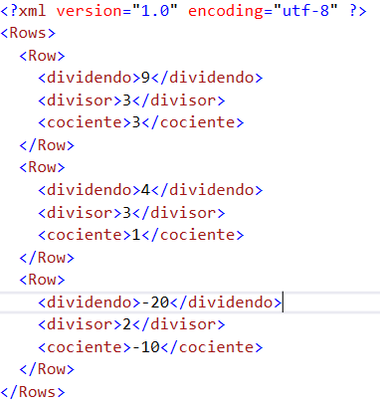
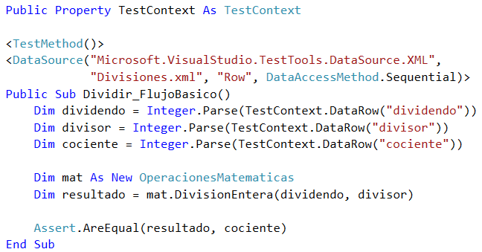
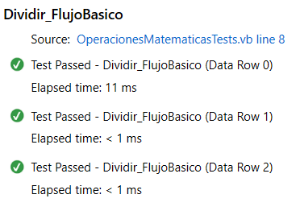
Data Driven Tests
Ejemplo con una fuente xml
Para este ejemplo se agregó al proyecto un archivo xml llamado Divisiones.xml
El archivo se configuró con las propiedades Build Action: None y Copy to Output Directory: Copy Always
Como el nodo para cada conjunto de datos se llama Row, se debe indicar que la tabla a usar se llama Row

Slide 26
Publicar archivos junto con la prueba
Cuando se publican y ejecutan pruebas, solo se copian las dlls y archivos de configuración por lo que se necesitan pasos adicionales en el caso de las pruebas que utilizan otros archivos adicionales
El atributo DeploymentItem permite copiar archivos adicionales en ruta de publicación de las pruebas
Esto se usa cuando las pruebas requieren del acceso a esos archivos para poder ejecutarse
Por ejemplo se puede usar para copiar documentos Excel, XML SVC, TXT, en los cuales haya datos de prueba
Este atributo se suele utilizar en conjunto con el atributo DataSource cuando el archivo de datos no forma parte del proyecto y debe leerse de otra ruta
más info

Slide 27
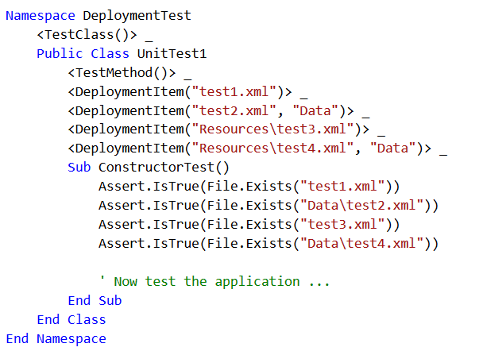
Publicar archivos junto con la prueba

Slide 28
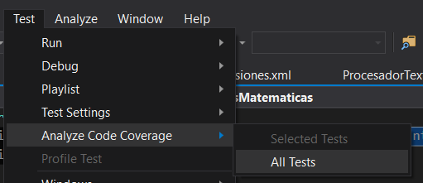
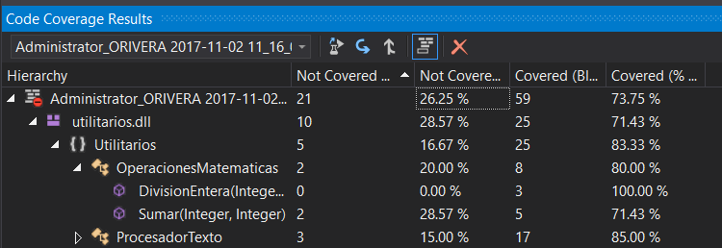
Cobertura de Código
La herramienta de cobertura de código nos permite saber cuanta funcionalidad se está probando con nuestras pruebas unitarias
El análisis se activa desde el menú Test/Analyze Code Coverage
En la ventana de resultados podemos ver porcentajes de código cubierto y no cubierto por las pruebas
Cada sección se puede expandir para ver los resultados en mayor detalle
El atributo ExcludeFromCodeCoverage
permite marcar elementos para que no
se tomen en cuenta en el análisis
más info

Slide 29
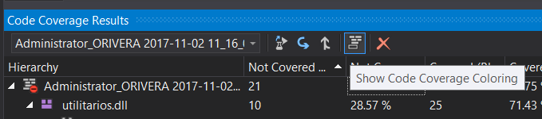
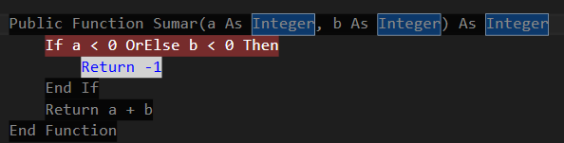
Cobertura de Código
La cobertura no significa que el código esté suficientemente probado, solo significa que se abarca en una prueba aunque esa prueba no cubra todos los posibles escenarios
Se puede activar la opción de Coloreado de Cobertura para ver cuáles porciones del código no están cubiertas por una prueba o si están parcialmente cubiertas.
En este ejemplo el rojo significa parcialmente cubierto y el gris significa no cubierto
Los colores se pueden personalizar en el menú Tools/Options/Enviroment/Fonts and Colors
Si los elementos de code coverage no aparecen en la lista de ítems, puede que sea necesario reparar o reinstalar visual studio. En VS 2015 los temas Ligth y Blue tienen algunos fallos, se recomienda el tema Dark para ver mejor los colores

Slide 30
Notas finales
A nivel de estándar, se recomienda crear una clase de pruebas específica para probar una sola clase de la aplicación
Sin embargo esto tiende a sesgar al desarrollador en el sentido de que se conforma con hacer una prueba para cada método y con ello considera que ya la clase ha sido probada
Cada funcionalidad se debería probar usando diferentes técnicas, entre ellas, clases de equivalencia y análisis de valores frontera
Considerando lo anterior, lo ideal es crear una clase de pruebas por cada método a probar
Esto inconscientemente nos empuja a hacer mas de una prueba para no dejar la clase con una sola prueba unitaria
También nos ayuda a entender que si se requiere una clase por método, es porque un método requiere de varias pruebas
Esto no quiere decir que se deban hacer clases para probar todos y cada uno de los métodos de todas las clases
Quiere decir que si se decide probar un método, es porqué es importante y por ello no basta con una sola prueba unitaria, o una sola entrada de datos
Un método podría tener una sola prueba si la prueba es de tipo DataDriven y utiliza varias combinaciones de datos (los frameworks que no soporten esta funcionalidad si deben tener varias pruebas)

